Slide 1
Registr smluv
Ing. Daniel Brabec
Marcel Červený
Registr smluv z pohledu aplikačního rozhraní
Praha, 30.května 2016

Slide 2
Obsah prezentace
Popis řešení Registru smluv
  Způsoby zveřejňování
  Datová struktura
  Uživatelské rozhraní ISRS
  Open Data
Testovací prostředí
  Dostupnost testovacího prostředí
  Způsob testování
  Hlášení závad

Slide 3
Způsoby zveřejňování
Zaslání zprávy definovaného formátu do sběrné datové schránky systému ISRS
Formulářem na portálu gov.cz
  Přímé odeslání vyplněných dat do sběrné datové schránky
  Stažení XML ve formátu akceptovaném systémem ISRS
Veškeré zpracování probíhá v systému ISRS automaticky,
bez zásahů MV.

Slide 4
Datová struktura
6 typů operací
  Zveřejnění
  Přidání přílohy
  Modifikace
  Znepřístupnění
  Zmocnění
  Zrušení zmocnění
Operace je identifikována dle pevně stanovených názvů XML souborů, které musejí být zaslány jako hlavní příloha (dmFileMetaType = main)
Zprávy bez rozpoznaných operací jsou archivovány spisovou službou MV ČR, a systém ISRS zatím odpovídá chybovou hláškou (toto může být změněno).
Konkrétní specifikace viz
http://www.mvcr.cz/registrsmluv/

Slide 5
Zveřejnění
  Vyplnění údajů
  Povinné údaje pokrývající požadavky zákona
  Některé údaje subjektů, jako název nebo adresa, se automaticky doplňují dle ISDS, pokud je uveden dostatečně identifikující údaj (datová schránka nebo IČO)
  Toto doplnění se děje v rámci zpracování zprávy
  O doplnění je publikující upozorněn informační zprávou v rámci vygenerovaného potvrzení
  Potvrzení zároveň obsahuje datovou sktrukturu zprávy již s doplněnými údaji. Tedy potvrzení generované z ISRS udává skutečně zveřejněnou datovou podobu

Slide 6
Přidání přílohy
Práce se soubory
  Přidání přílohy se používá v případech, kdy není dostačující kapacitní limit datové schránky (20MB)
  Operaci přidání přílohy je možno nad každou smlouvou opakovat
  Každá operace přidání přílohy explicitně vytváří novou verzi smlouvy, která má původní metadata, původní soubory, a navíc nově přidané soubory
  Soubory není možné dodatečně modifikovat (zveřejnění souboru stejného názvu zapříčiní publikaci více souborů se stejným název)
  Jediná možná varianta je znepřístupnění celé smlouvy a opakované zveřejnění

Slide 7
Podporované typy příloh
Souborové přílohy smluv
  Pouze ve formátech: pdf, doc, docx, rtf, odt, txt
  Přílohy nepodporovaného formátu zapříčiní chybu publikace
  Antivirová kontrola příloh probíhá na úrovni ISDS
  ISRS nekontroluje, zda má PDF soubor textovou vrstvu
  Součástí ISRS není OCR, tedy v případě publikace přílohy bez textové vrstvy není dokument fulltextově indexován pro vyhledávání
  Doporučujeme, aby PDF bylo textové

Slide 8
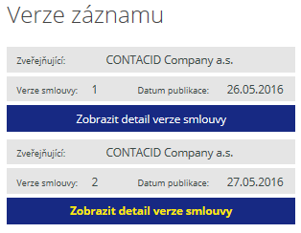
Modifikace
  Úpravy záznamů
  S každou modifikací je vždy založena nová verze smlouvy
  Metadata jsou nahrazena novými, soubory jsou zkopírovány z původní verze, a případně doplněny o nové ze zprávy modifikace!
  Všechny verze jsou vždy veřejně přístupné

Slide 9
Znepřístupnění
  Znepřístupnění uveřejněných údajů
  Nabízí možnost znepřístupnit omylem publikované citlivé údaje
  Zároveň jediná možnost korekce bez zobrazené historie modifikovaných dat
  Znepřístupnění je provedeno okamžitě při zpracování zprávy (při vytížení systému je možná určitá prodleva)
  Původní odkaz smlouvy na portálu zobrazí od toho okamžiku informaci o znepřístupnění
  Z fulltextu se data odstraní do 10 minut po znepřístupnění
  Z dumpu otevřených dat se data odstraní při nejbližším generujícím okně (aktuálně každý den po půlnoci)

Slide 10
Zmocnění
  Funkce zmocnění
  Zmocnění vždy může v danou chvíli existovat jen jednou (pokus o opakované zmocnění stejného zmocněnce končí chybou)
  Zmocnění má aktuální platnost, tzn. například zmocněnec nemůže modifikovat smlouvu, kterou zveřejnil díky dříve platnému (a již zneplatněnému) zmocnění
  Všechny zprávy jsou zpracovávány v pořadí, jak byly obdrženy z datové schránky
  Zmocnění nejsou vyhodnocována tranzitivně

Slide 11
Potvrzující odpovědi
  Doručení potvrzení
  Odpověď je vždy odeslána do datové schránky odesílatele
  Dále do schránky všech zmíněných subjektů z XML (zmocňující subjekt, smluvní strany)
  Každá operace v XML nabízí možnost uvedení e-mailové adresy, kam je možno nechat si zaslat kopii potvrzení
  Potvrzení se vystavuje ve formátu XML a PDF
  XML obsahuje kontrolní hash spolu s elektronickou značkou
  PDF odsahuje kvalifikovanou elektronickou značku, a zároveň kvalifikované časové razítko
  Odpověď vždy obsahuje datový opis přijatých/zveřejněných údajů

Slide 12
Doporučení ke zpracování odpovědí
1. Odpověď z ISRS lze identifikovat:
  Dle ID datové schránky odesílatele
  Zřízením speciální datové schránky subjektu pro účely publikování
2. Spárování asynchronní odpovědi lze:
  Na úrovni hlavičky datové zprávy je v elementu dmRecipientRefNumber uvedeno ID původní datové zprávy požadavku
  V XML datech potvrzení všech operací je uveden element puvodniZprava obsahující stejné ID původní datové zprávy

Slide 13
Chybové stavy
První vstupním kontrolním bodem je samotná detekce typu operace.
Následuje XSD validace dané operace dle aktuálně platného schématu.
Při zpracování obsahu zprávy může dojít k obsahovým chybám.
  Některé z nich nemusí být nutně blokující (jako například odkaz na neexistující smlouvy). U těchto chyb dojde k publikaci, a na vzniklý problém systém zpozorní informační zprávou v potvrzující odpovědi.
  Jiné jsou blokující (například odkaz na neexistující soubor). Na tyto systém odpovídá zamítající odpovědí.

Slide 14
Chybová odpověď
Chybová odpověď je vždy stejná (nehledě na typu operace) a nese hlavní dva údaje:
  Vysvětlující text chyby
  Chybový kód dle číselníku:
    1 = nenalezena operace
    2 = chyba XSD validace
    3 = selhání kontroly zadané datové schránky v datech XML vůči ISDS
    4 = chyba konzistence odkazovaných příloh smluv
    5 = nepodporovaný typ přílohy smlouvy
    6 = odkaz na neexistující smlouvu (při přidání přílohy nebo modifikaci smlouvy)
    7 = pokud o manipulaci s znepřístupněnou smlouvou
    8 = neplatné zmocnění
    9 = pokus o zadání duplikujícího (aktuálně platného) zmocnění

Slide 15
Emailové chybové odpovědi
  Další odpovědi emailem
  Jak bylo řečeno, všechny vstupní zprávy operací mají možnost zadat jednu e-mailovou adresu, ne kterou je zaslána kopie potvrzení, případně kopie chybové odpovědi.
  Na e-maily jsou zasílány pouze chybové odpovědi vztahující se k vnitřní chybě zpracování. V případě chyby XSD validace není možno e-mail z XML zprávy extrahovat, a tedy na tyto zprávy je odesílána vždy pouze chybová odpověď do schránky odesílatele.

Slide 16
Uživatelské rozhraní
Testovací prostředí (k dispozici od 1.6.2016)
https://www.isrs.cz
Datová schránka v testovacím ISDS: avbq58e
Produkční prostředí (od 1.7.2016)
https://smlouvy.gov.cz
Datová schránka v produkčním ISDS: whbt3kp

Slide 17
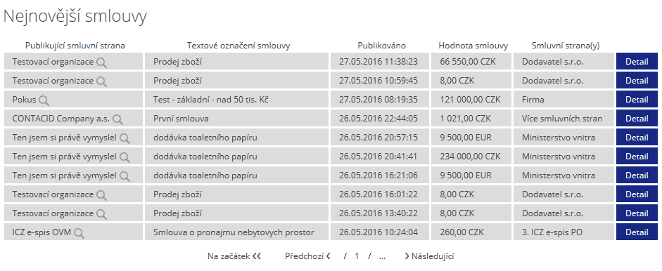
Uživatelské rozhraní
  Nejnovější smlouvy
  Nejnovější publikované smlouvy jsou dostupné z úvodní stránky

Slide 18
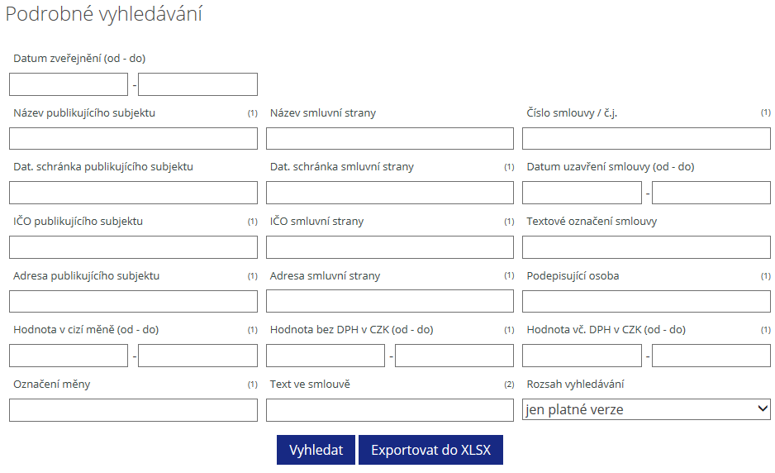
Uživatelské rozhraní
  Podrobné vyhledávání
  Smlouvy je možno hledat fulltextovým vyhledáváním
  Indexace nových dat probíhá v 10 minutových intervalech

Slide 19

Uživatelské rozhraní
  Metadata záznamu
  Detail smlouvy obsahuje všechna publikovaná metadata a binární přílohy smlouvy ke stažení
  Dále je možnost stažení opisu metadat ve formátu XML nebo PDF

Slide 20
Open data
  Funkce Open Data
  Skládají se z měsíčních dumpů metadat všech verzí smluv zveřejněných v daném měsíci, a z indexového souboru
  Za okamžik zveřejnění se považuje přijetí zprávy do sběrné datové schránky
  Dumpy neobsahují binární data souborových příloh, pouze jejich kontrolní hashe a odkazy na stažení přímo z portálu
  Dostupnost Open Data
  Testovací prostředí (od 1.6.2016)
  https://data.isrs.cz
  Produkční prostředí (od 1.7.2016)
  https://data.smlouvy.gov.cz

Slide 21
Open data
  Dostupnost Open data
  Data jsou generována 1x denně po půlnoci
  Data aktuálního měsíce jsou přegenerovávána každý den
  Data předešlého měsíce mohou být přegenerována na základě požadavku o znepřístupnění smlouvy
  Detailní informace jsou dostupné v index souboru:
    Odkaz
    Datum a čas vygenerování
    Kontrolní hash
    Velikost
    Příznak dokončeného měsíce – nese informaci o tom, že export za daný měsíc je z pohledu ISRS finální, tj. že v okamžik generování byly zpracovány staženy a zpracovány všechny zprávy daného měsíce

Slide 22
XSD definice
  Formát datových zpráv
  XSD definice existují pro všechny XML zprávy obsluhované systémem ISRS
    Přijímané zprávy operací
    Odpovědní XML
    Chybové XML
    XML metadat dostupné z www portálu
    XML otevřených dat
  Definice nejsou finální, je možné že před ostrým provozem dojde na základě připomínek z testování k drobným změnám

Slide 23
Dostupnost testování
  Testovací prostředí je bez garance dostupnosti
  K dispozici od 1.6. 2016 na www.isrs.cz
  Technické i metodické dotazy, podněty, návrhy a podezření na chyby je možno hlásit na adresu:
  registrsmluv@mvcr.cz
  Všechny důležité informace (technické i metodické) lze nalézt na stránce:
  http://www.mvcr.cz/registrsmluv/

Slide 24
Diskuze
Otázky / Odpovědi

Slide 25
Závěr
Děkuji za pozornost

